Slide 1
Эмуляторы для разработки Андроид
Подготовил студент группы ис-1-19
улыбин артем

Slide 2

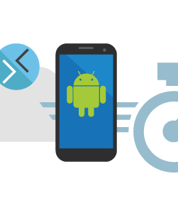
ANDROID STUDIO EMULATOR
Android Studio – это IDE (интегрированная среда разработки) для Android, которую рекомендует Google. В этой среде есть большой набор средств разработки именно под Андроид. И, конечно же, в программе есть встроенный эмулятор для того, чтобы можно было протестировать разработанное приложение или игру. Можно точно сказать, что эта программа вряд ли подойдет тем, кто хочет поиграть в игры или кому нужен обыкновенный “потребительский” эмулятор. Однако для разработчиков это настоящая находка, мощная и при этом бесплатная среда с возможностью тестирования “на лету”. Установка этого эмулятора – это та еще головная боль, но зато, когда вы его установите и настроите, а потом разберетесь во всех фичах, ничего другого вам скорее всего не потребуется.

Slide 3
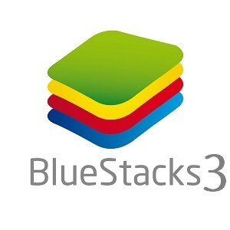
BlueStacks 3
Bluestacks – это самая популярная программа для эмуляции Android на компьютере. По данным разработчика, в месяц на Bluestacks запускают Андроид-приложения более миллиарда раз! И для этого есть несколько причин. Для начала можно упомянуть, что есть версии для Windows и для Mac. Они были первыми, кто сделал хорошо работающий мультиплатформный эмулятор. В основном BlueStacks ориентирован на геймеров. Ранние версии были слегка раздутыми и сложными. Последняя версия (#3) вышла в 2017 году и отличается от предыдущих тем, что она заметно проще и быстрее. При этом она позволяет, например, работать в мультизадачном режиме и запускать несколько приложений. Можно даже запустить одновременно несколько версий одной и той же игры. Кроме того, в приложении поддерживается назначение горячих клавиш в играх. Согласитесь, для многих игр это может стать очень неплохим бонусом. Хотя Bluestacks 3 заметно шустрее предыдущих версий, он все же остался слишком раздутым и перегруженным, если сравнивать его с тем же Andy или Remix.

Slide 4

AMIDUOS
AMIDuOS – это относительно свежий эмулятор для Windows (поддерживаются Win 7, 8 и 10). Версия Андроида может быть: Lollipop и Jelly Bean. Как раз версия программы с Jelly Bean стоит 10$, а версия с Lollipop стоит 15$. И вроде как это единственная разница. Хорошая новость заключается в том, что это единоразовые, а не ежемесячные платежи. AMIDuOS заточен под выполнение различных нужд (не только игр). Его главная особенность – высокая производительность. Поэтому данный эмулятор будет хорошим выбором для офисных или домашних нужд. В эмуляторе нет каких-то особенных фич для игр, но игры идут на нем относительно бодро. Разработчики могут использовать AMIDuOS для каких-то простых тестов, но для более сложной эксплуатации он вряд ли подойдет.

Slide 5

ANDY
Следующий в списке полностью бесплатный эмулятор, который называется Andy. Он появился достаточно давно и в момент появления был полон багов и различных сюрпризов. Однако с тех пор прошло много времени, а разработчики не теряли его даром: на сегодняшний момент багов практически нет, а сама по себе программа представляет из себя прекрасную легковесную альтернативу таким монструозным эмуляторам, как Bluestacks. На Andy вы можете запустить всю гамму Андроид-приложений. И хотя Andy больше ориентирован на неигровое использование, на нем можно нормально и поиграть. Как ни крути, эмулятор бесплатный и работает хорошо. Кроме того, у Andy есть существенный плюс: приложения можно запустить из под root.

Slide 6
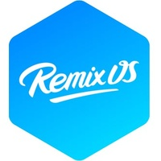
REMIX OS PLAYER
Remix OS Player (разработка компании Jide) – это один из самых новых эмуляторов для ПК в списке. И это единственный эмулятор на данный момент, который работает на Андроиде версии Marshmallow вместо Lollipop или Kit Kat. Процесс установки очень прост. Программа так же довольно проста в использовании. В основном Remix ориентирован на геймеров. Внутри программы есть удобный сайдбар, в котором можно изменить настройки эмуляции. Из-за того, что программа относительно свежая и при этом бесплатная, разработчики продолжают отлавливать некоторые баги. При всем при этом, Remix – лучше многих из списка и работает относительно хорошо. И кроме того, он бесплатен.

